Slide 1




Федеральное государственное бюджетное образовательное учреждение высшего образования «Тверской государственный университет»
Направление 02.04.01 Математика и компьютерные науки Профиль «Математическое и компьютерное моделирование»
Объяснимые модели искусственного интеллекта для задач анализа траектории мелких лабораторных животных в поведенческих тестах
Работу выполнил студент 2-го курса: Ширмер Александр Андреевич
Научный руководитель:
К.Ф.-М.Н. Стрельцова Оксана Ивановна

Slide 2
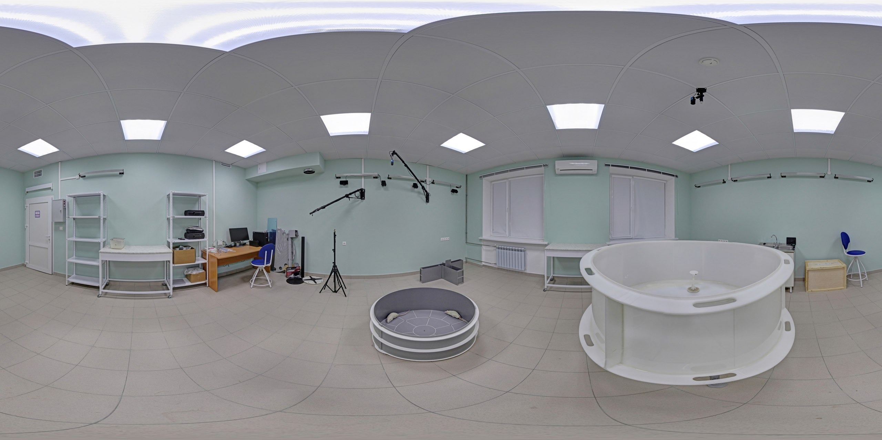


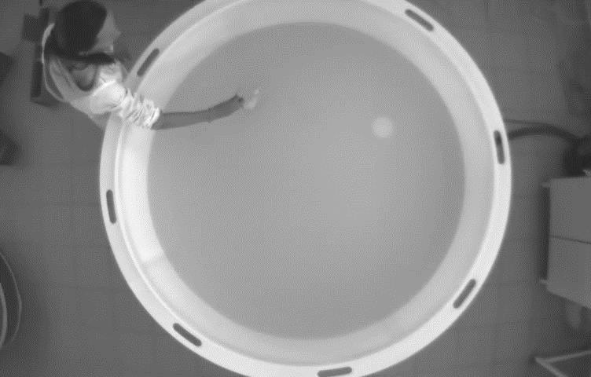
Анализ поведенческих реакций лабораторных животных
Тест-система «Водный лабиринт Морриса»
Behavioral laboratory room (LRB JINR)
Тест установка «Водный Лабиринт Морриса» - это круглый бассейн, заполненный обычно окрашенной водой, в котором скрыта небольшая платформа чуть ниже поверхности воды. В течении 60 секунд грызун должен найти и подняться на платформу. Поведенческий тест был разработан Р. Моррисом в 1981 году, для оценки пространственной памяти и изучения состояния центральной нервной системы мелких лабораторных животных.

Slide 3
Цель и задачи исследования
Целью дипломной работы является разработка объяснимых моделей искусственного интеллекта для задач трекинга мелких лабораторных животных в поведенческих тест-системах на примере тест-системы “Водный лабиринт Морриса”.
Задачи
Изучение основ нейросетевого подхода, различных типов нейросетевых архитектур, таких как: многослойный перцептрон, сверточные нейронные сети, методы их обучения (метод обратного распространения ошибки)
Изучение методов и технологий объяснимого искусственного интеллекта (XAI)
Апробация методов и технологий XAI для тестовых задач
Разработка модели XAI для задачи классификации траектории мелких лабораторных животных в поведенческой тест-системе «Водный лабиринт Морриса»

Slide 4
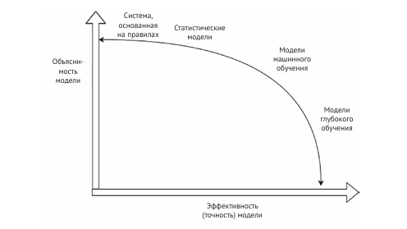
Объяснимый искусственный интеллект
Компромисс между объяснимостью и эффективностью (точностью) модели
Интерпретация – это смысл прогнозов.
Объяснимость – это то, почему модель предсказывает что-либо и почему кто-то должен доверять модели.

Slide 5
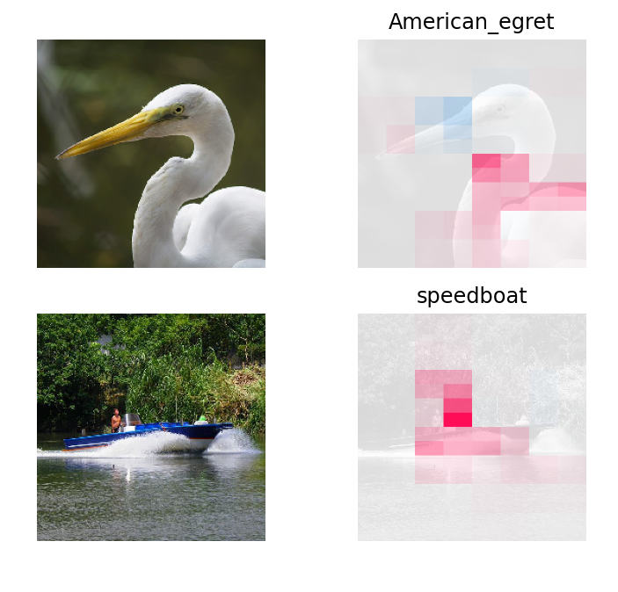
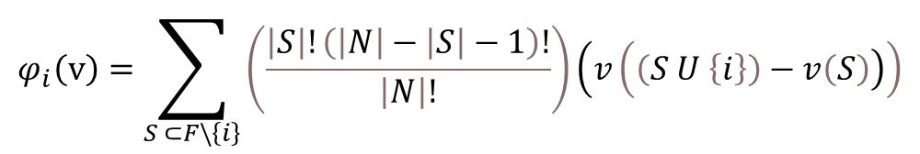
Инструменты объяснимого ИИ
Значения Шепли – метод справедливого распределения результатов в кооперативной теории игр.
Значения Шепли для каждого признака вычисляется по следующей формуле:
Пример реализации с помощью библиотеки SHAP
$$φ_{i}\left(v\right)=\sum_{S ⊂F\backslash \left\{i\right\}}{\left(\frac{\left|S\right|!\left(\left|N\right|−\left|S\right|−1\right)!}{\left|N\right|!}\right)\left(v\left(\left.\left(S U \left\{i\right\}\right)−v\left(S\right)\right)\right)\right.}$$
N - множество всех признаков.
S - подмножество признаков без i.
|S| - размер подмножества S.
v(s) - ценность (результат), которую создаёт коалиция S.
|S| - размер подмножества
import shap
import numpy
import torch
Документация библиотеки SHAP
https://shap.readthedocs.io/en/latest/api.html

Slide 6

Задача классификации рукописных цифр MNIST
Пример изображения из набора данных MNIST: экземпляр цифры «7»
Набор данных MNIST содержит:
Набор для обучения: 60000 изображений
Набор для тестирования: 10000 изображений
Размер изображений: 28х28 пикселей
Каналы изображения: градация серого

Slide 7
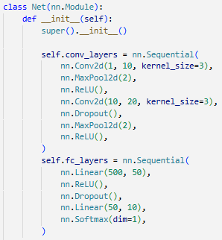




Задача классификации рукописных цифр MNIST
Архитектура сверточной нейронной сети
Используемые технологии
2 сверточных слоя
Количество фильтров: 20
2 полносвязных слоя
Количество фильтров: 10
Достигнутая точность: 98.7%

Slide 8
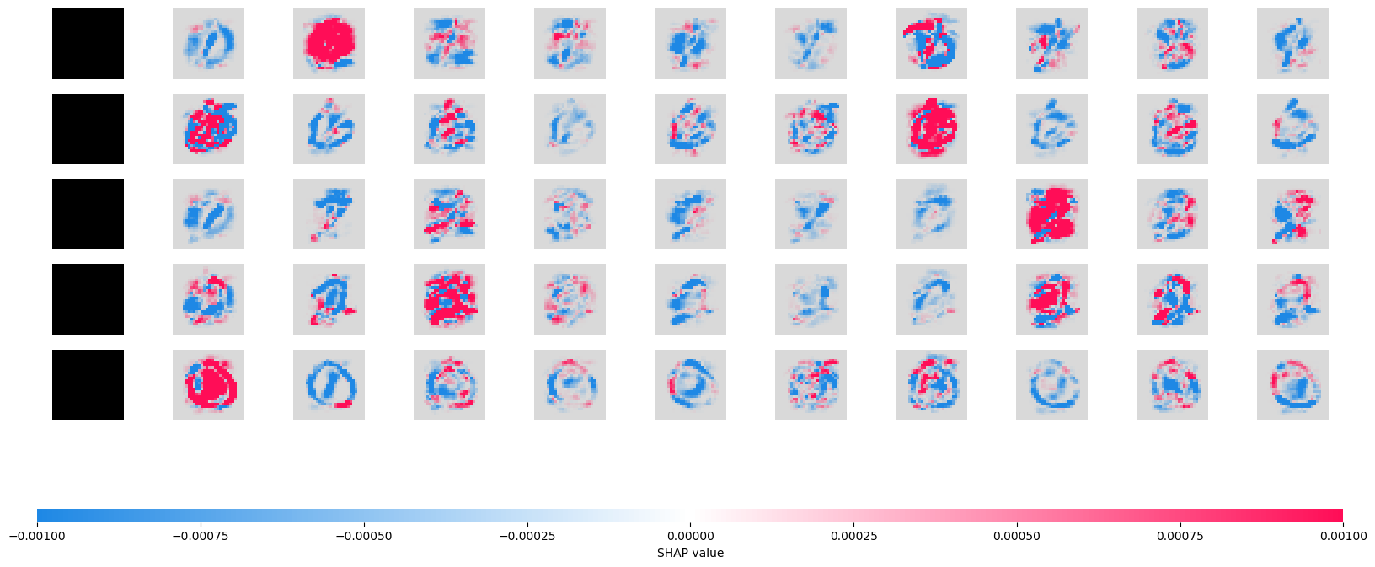
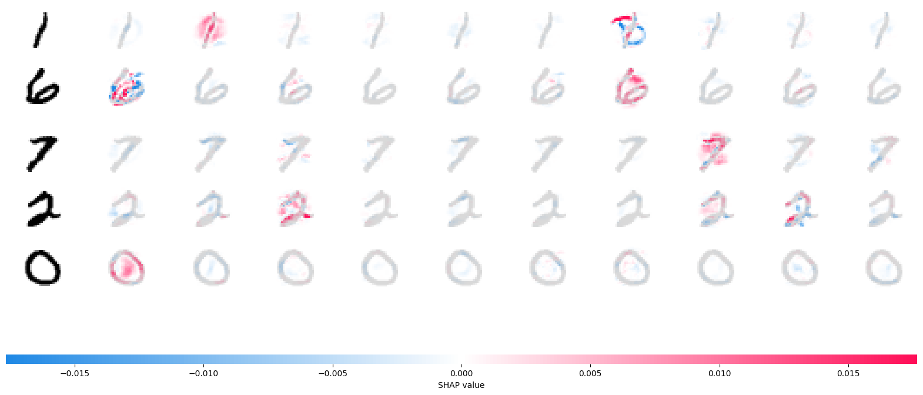
SHAP для задачи классификации MNIST
Визуализация значений Шепли для классов:
Класс 0
Класс 1
Значения Шепли для каждого класса ( 0 – 9 )
0 1 2 3 4 5 6 7 8 9

Slide 9
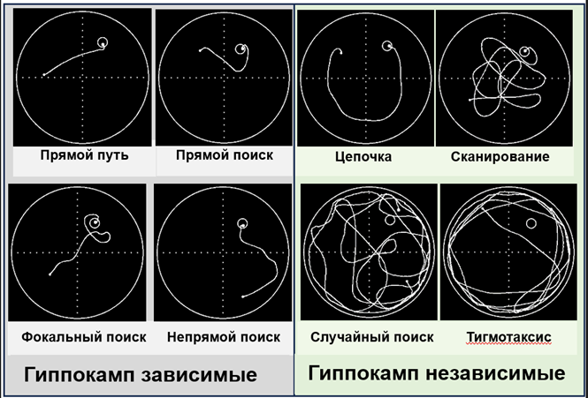
Задача классификации траекторий лабораторных животных в тест-системе «Водный лабиринт Морриса»
Стратегии поиска платформы
Данные для обучения модели классификации траекторий мелких лабораторных животных были предоставлены ЛРБ ОИЯИ.
Количество изображений множества для обучения: 83
Количество изображений множества для тестирования: 9

Slide 10
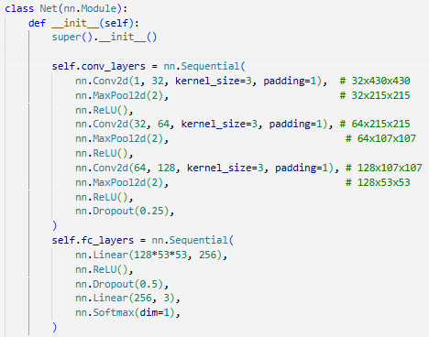
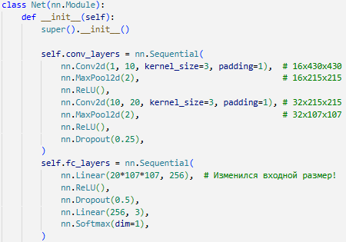
Модель классификации траекторий лабораторных животных
Модель 1
Модель 2
Сверточные слои: 3
Количество фильтров: 128
Полносвязных слои: 2
Количество фильтров: 10
Сверточные слои: 2
Количество фильтров: 20
Полносвязных слои: 2
Количество фильтров: 10

Slide 11
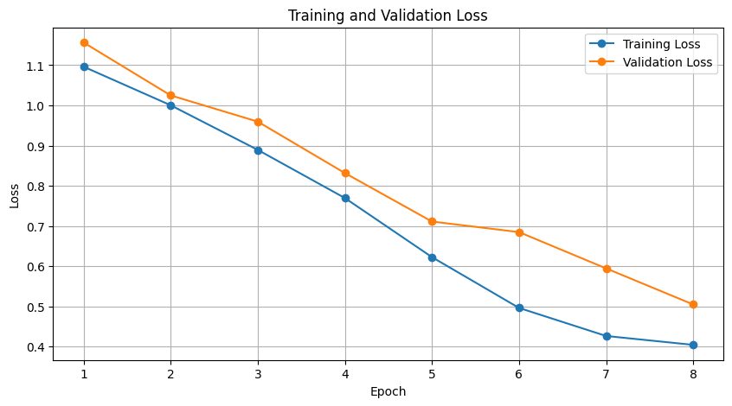
Модель классификации траекторий лабораторных животных
Потери на этапах обучения. Модель 1

Slide 12
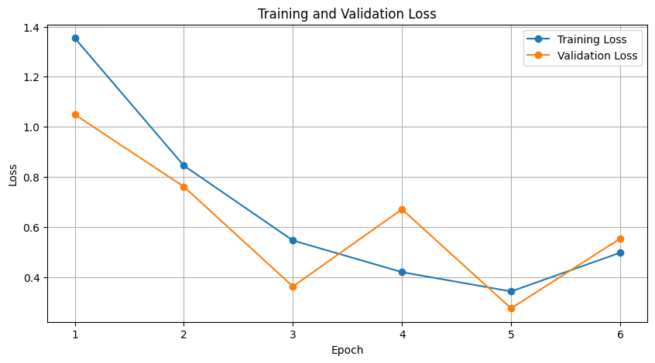
Модель классификации траекторий лабораторных животных
Потери на этапах обучения. Модель 2

Slide 13
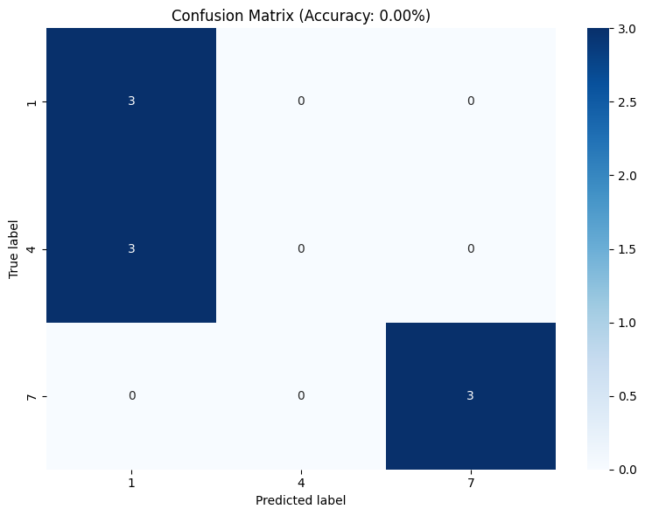
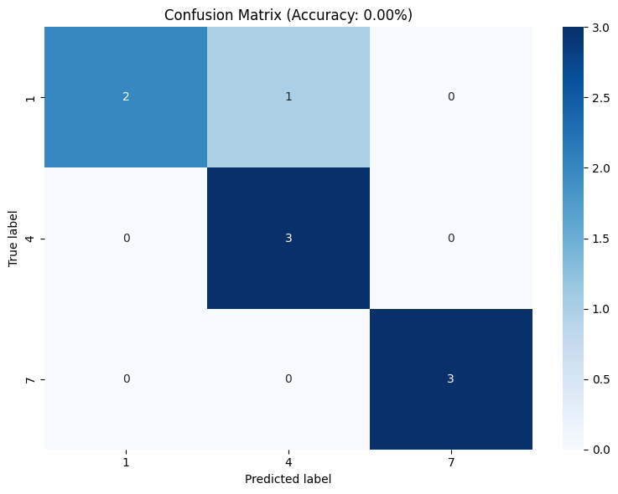
Модель классификации траекторий лабораторных животных
Матрица ошибок. Модель 1
Матрица ошибок. Модель 2
Точность 67.7%
Отсутствует способность к классификации одного из классов
Точность: 89.9%
Классы классифицированы правильно, за исключением 1 экземпляра

Slide 14
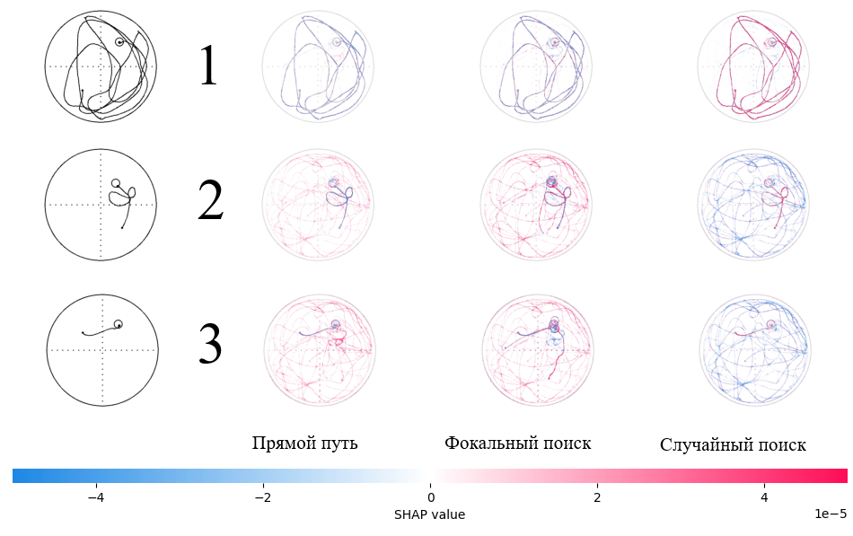
SHAP для задачи классификации траекторий
Траектории мелких лабораторных животных в тест системе «Водный лабиринт Морриса»
Траектории разделены на 3 класса:
Прямой путь
Фокальный поиск
Случайный поиск
3 экземпляра траекторий классифицированы следующим образом:
1 – случайный поиск
2 – фокальный поиск
3 – прямой путь

Slide 15
Заключение
В ходе выполнения магистерской диссертации были:
Изучены основы нейросетевого подхода, различные типы нейронных сетей, а так же алгоритмы их обучения.
На примере решения задачи классификации рукописных цифр на основе набора данных MNIST. Рассмотрены программная реализация построения сверточной нейросетевой модели, ее обучение и тестирование с использование фреймворка PyTorch.
Изучены методы и технологий объяснимого искусственного интеллекта.
Методы и технологии объяснимого ИИ апробированы на тестовой задаче классификации рукописных цифр MNIST.
Для решения задачи классификации траекторий мелких лабораторных животных в поведенческих тест системе «Водный лабиринт Морриса» построена нейросетевая модель.
Разработана модель объяснимого ИИ для задачи классификации траекторий.

Slide 16
Спасибо за внимание!

